Slide 1

Servidores WEB
Treinamento: Angular, Node e Java – Capgemini
Instrutor: Ivan J. Borchardt
©2021

Slide 2
O que é um servidor?
Um servidor pode ser qualquer sistema computacional, físico ou virtual, composto por hardware e software, dedicado a atender solicitações e prestar serviços para outros dispositivos como computadores cliente.

Slide 3
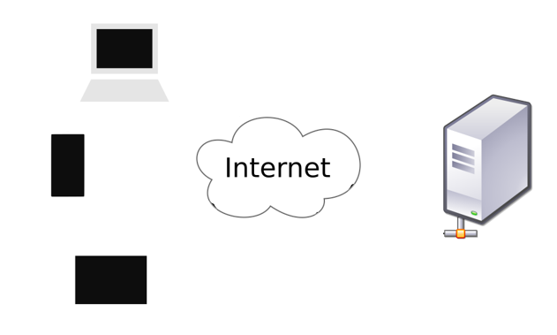
O que é um servidor?
Arquitetura Cliente-Servidor

Slide 4

O que é um servidor?
Servidor
/site/index.html
www.proway.com.br:80/
PHP/ASP
Script PHP
PHP.exe
Apache Httpd
Client/Front End

Slide 5
O que é um servidor?
Tipos de Servidores
Servidor de aplicação
Servidor de Arquivos
Servidor de Banco de dados
Servidor de mídia
Servidor de E-Mail
Servidor de Backup
Servidor FTP
Servidor Proxy
Servidor WEB
Servidor DNS
Servidor de impressão
Servidor chat
Servidor fax
...

Slide 6
Servidores WEB
Servidor
/site/index.html
Servidor web HTTP
Usado para servir conteúdo estático
HTML
CSS
JAVA Script
Imagens
www.proway.com.br:80/
PHP/ASP
Script PHP
PHP.exe
Apache Httpd
Client/Front End

Slide 7
Servidores WEB
Apache Httpd
Ha Proxy
NGINX
IIS
Muito popular
Melhor performance

Slide 8
Servidores WEB
Node
Executa JavaScript
É basicamente um browser de internet sem interface
Chrome V8 JavaScript engine
Não necessita de um servidor web

Slide 9
Servidores de Aplicações Java
Apache Tomcat
JBoss
GlassFish
Servidor de aplicativos usado para executar java
Serve conteúdo dinâmico, como Servlets e JSP

Slide 10


Slide 11
Instalando e Configurando o Apache Httpd
https://httpd.apache.org/
https://httpd.apache.org/docs/2.4/platform/windows.html
Disponível apenas em Código Fonte
Distribuições compiladas populares:
ApacheHaus
Apache Lounge
Bitnami WAMP Stack
WampServer
XAMPP

Slide 12
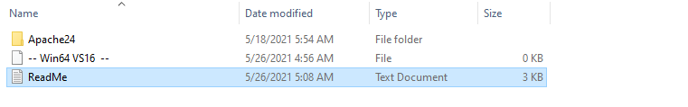
Instalando e Configurando o Apache Httpd
Faça o Download da versão 32 ou 64 bits (Apache Lounge).
Descompacte o arquivo baixado
Copie o diretório Apache24 para C:/Apache24
Instale Visual C++ Redistributable for Visual Studio 2015-2019 x64
https://support.microsoft.com/pt-br/topic/os-downloads-do-visual-c-mais-recentes- com-suporte-2647da03-1eea-4433-9aff-95f26a218cc0

Slide 13
Instalando e Configurando o Apache Httpd
Configurando o Apache
Abra o arquivo C:\Apache24\conf\httpd.conf
Diretório Raiz do Apache:
Define SRVROOT "c:/Apache24"
Porta de execução:
Listen 80
Verificando se a porta 80 está disponível:
cmd>netstat –anb | findstr 0.0.0.0:80
Server Name
ServerName www.example.com:80

Slide 14

Instalando e Configurando o Apache Httpd
Usando o Apache
Abra o CMD e navegue até a pasta c:\Apache24\bin
Inicie o Apache: CMD>httpd.exe
Acesse seu site chamando localhost em um web browser
Para encerrar o Apache: Ctrl+C

Slide 15
Instalando e Configurando o Apache Httpd
Deploy de seu Site:
C:\Apache24\htdocs

Slide 16


Slide 17
O que é o Nginx?
É um Software open source que possui diversas utilizações como Webserver, proxy reverso, caching, load balancer, media srteaming, além de proxy para serviços de email.

Slide 18
Nginx - Principais características
Um dos servidores web mais potentes do mercado
Performa mais que o Apache
Consegue suportar alto volume de conexões simultâneas
Utiliza baixa memória e suporta alta concorrência
Normalmente é mais utilizado como webserver e proxy reverso
Mais de 50% dos sites mais acessados do mundo utilizam Nginx (inclusive Netflix)
Possui suporte aos recursos web mais modernos como Websockets, HTTP 2, streaming de vídeo, etc.

Slide 19
Nginx - Como funciona
Arq. Config.
Nginx Master Proces
(single thread)
Assíncrono
Event-driven
Não bloqueante
1 worker por core
Worker 1
Worker 2
Worker N
Multiplexing
Client 1
Client 2

Slide 20
Nginx - Proxy reverso
Proxy reverso é um serviço intermediário que recebe as requisições de diversos clientes, as processa
e as encaminha para o serviço correspondente.
Server A
/test.php
/help
/support
Server B
Server C

Slide 21

Nginx - Load Balancing
Server A
Nginx
Server B
Server C

Slide 22

Nginx - Load Balancing
Server A
Nginx
Server B
Server C

Slide 23
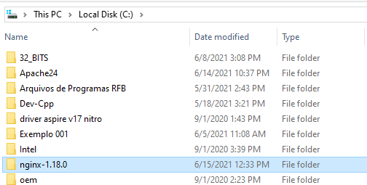
Nginx – Instalação e Configuração
1. Download: http://nginx.org/en/docs/windows.html
2. Descompacte o arquivo baixado em C:

Slide 24
Nginx – Instalação e Configuração
Configurando o Nginx
Abra o arquivo C:\nginx-1.18.0\conf\nginx.conf
Porta de execução:
Listen 80
Verificando se a porta 80 está disponível:
cmd>netstat –anb | findstr 0.0.0.0:80
Server Name
server_name www.example.com
Workers
worker_processes 1;
worker_connections 1024;

Slide 25
Nginx – Instalação e Configuração
Usando o Nginx
Iniciando o nginx:
C:\nginx-1.21.0>start nginx
Verificando a lista de tarefas que está rodando
C:\nginx-1.21.0>tasklist /fi "imagename eq nginx.exe"
Testando o arquivo de configuração
C:\nginx-1.21.0>nginx -t
Parando/ Recarregando o nginx
C:\nginx-1.21.0>nginx -s stop Fast shutdown
C:\nginx-1.21.0>nginx -s quit Graceful shutdown
C:\nginx-1.21.0>nginx -s reload Changing configuration, starting new worker
processes with a new configuration, graceful shutdown of
old worker processes.
C:\nginx-1.21.0>nginx -s reopen Reopen log files

